Slide 1

QUẢN LÝ THƯ VIỆN
Nhóm
Trần Bằng Hữu
Trần Thị Khánh Linh
Chu Đăng Lưu
Ngô Lê Ngọc Minh

Slide 2

NỘI DUNG
1
QUÁ TRÌNH KHẢO SÁT
HIỆN TRẠNG
MÔ TẢ CHỨC NĂNG
CỦA HỆ THỐNG
2
3
MÔ HÌNH PHÂN RÃ
CHỨC NĂNG
SƠ ĐỒ NGỮ CẢNH
4
5
MÔ HÌNH DFD
MÔ HÌNH LUÂN CHUYỂN
6
7
THIẾT KẾ GIAO DIỆN
MÔ HÌNH ERD
8
9
KẾT LUẬN

Slide 3
1
MÔ TẢ CHỨC NĂNG
CỦA HỆ THỐNG
QUẢN LÝ SÁCH
Cập nhật thông tin sách: Thêm, sửa đổi và xóa thông tin sách.
Tìm kiếm sách theo tiêu đề, tác giả, số ISBN, danh mục, vị trí, v.v.
Theo dõi thông tin về số lượng sách có sẵn và số lượng sách đã được mượn.
QUẢN LÝ ĐỘC GIẢ
Tìm kiếm thông tin người đọc.
Tìm kiếm thông tin mượn, trả sách.
QUẢN LÝ THỦ THƯ
Tìm kiếm thông tin người đọc.
Cập nhật thông tin người đọc: Thêm, sửa và xóa thông tin về người đọc
Cập nhật thông tin thủ thư.

Slide 4
1
MÔ TẢ CHỨC NĂNG
CỦA HỆ THỐNG
QUẢN LÝ DANH MỤC SÁCH
Tạo và quản lý các danh mục sách (ví dụ: tiểu thuyết, khoa học, kỹ thuật, v.v.).
Phân loại và sắp xếp sách vào từng danh mục.
QUẢN LÝ PHIẾU ĐẶT
VÀ ĐÁNH GIÁ
Cho phép người dùng đặt sách trước.
Thu thập đánh giá và phản hồi từ người dùng về sách.
QUẢN LÝ PHIẾU MƯỢN
Ghi nhận thông tin mượn sách
Ghi nhận thông tin trả sách
Hiển thị lịch sử mượn/trả của từng độc giả.
Tạo thông báo đối với sách trễ hạn.
Tạo thông tin đền bù sách làm mất.

Slide 5
1
MÔ TẢ CHỨC NĂNG
CỦA HỆ THỐNG
QUẢN LÝ TÀI LIỆU
Lưu trữ thông tin về tài liệu liên quan đến thư viện như hợp đồng, tài liệu hướng dẫn, chính sách thư viện, v.v.
Gửi thông báo và nhắc nhở:
Gửi thông báo qua email hoặc tin nhắn về các sự kiện quan trọng như hạn trả sách, đặt hàng sách mới, v.v.
BÁO CÁO THỐNG KÊ
Báo cáo: Tạo báo cáo về số lượng sách, báo cáo số lượng phiếu mượn.
Thống kê: Tạo thống kê sách mượn và trả, thống kê sách trễ hạn, sách mất.
=> Hệ thống quản lý thư viện giúp cải thiện hiệu suất quản lý, giúp người dùng tìm kiếm và mượn sách dễ dàng, và cung cấp thông tin cần thiết để duyệt và quản lý nguồn tài chính của thư viện.

Slide 6
QUÁ TRÌNH KHẢO SÁT
HIỆN TRẠNG
2
KHẢO SÁT HỆ THỐNG CŨ
Tiếp nhận và lưu trữ sách
Quản lý thông tin sách
Cho mượn sách
Trả sách
Tìm kiếm và cung cấp thông tin
Bảo trì và bảo dưỡng sách
ĐÁNH GIÁ HỆ THỐNG HIỆN TẠI
Hạn chế về không gian lưu trữ
Khó khăn trong tìm kiếm
Giới hạn về thời gian truy cập
Sách có thể hỏng hoặc mất
Hạn chế về sự tương tác và tiện ích
Chi phí vận hành
NHỮNG YÊU CẦU CỦA HỆ THỐNG MỚI
Công nghệ hiện đại
Dễ dàng truy cập và tiện lợi
Tương tác và cộng đồng
Bộ sưu tập đa dạng
Dịch vụ chất lượng cao
Thực thi các tiêu chuẩn và quy định

Slide 7
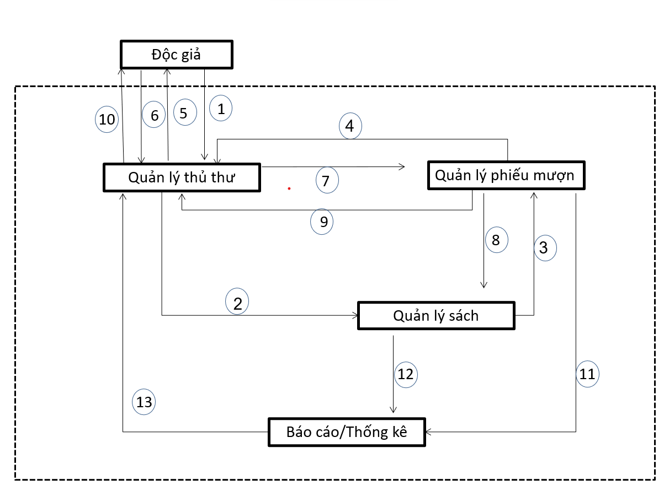
3
SƠ ĐỒ NGỮ CẢNH

Slide 8
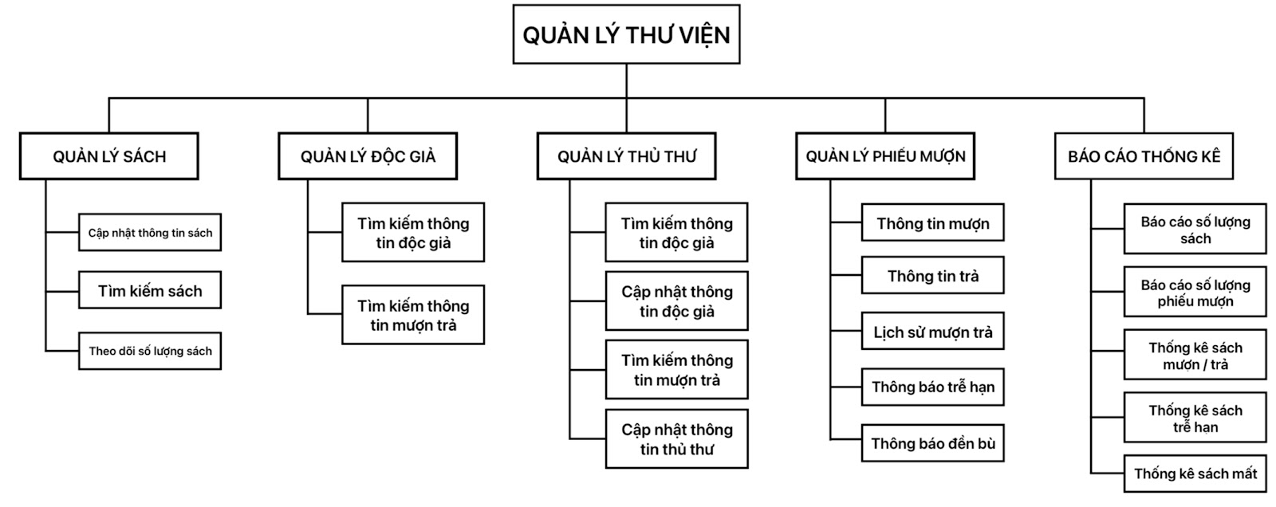
MÔ HÌNH PHÂN RÃ
CHỨC NĂNG
4

Slide 9
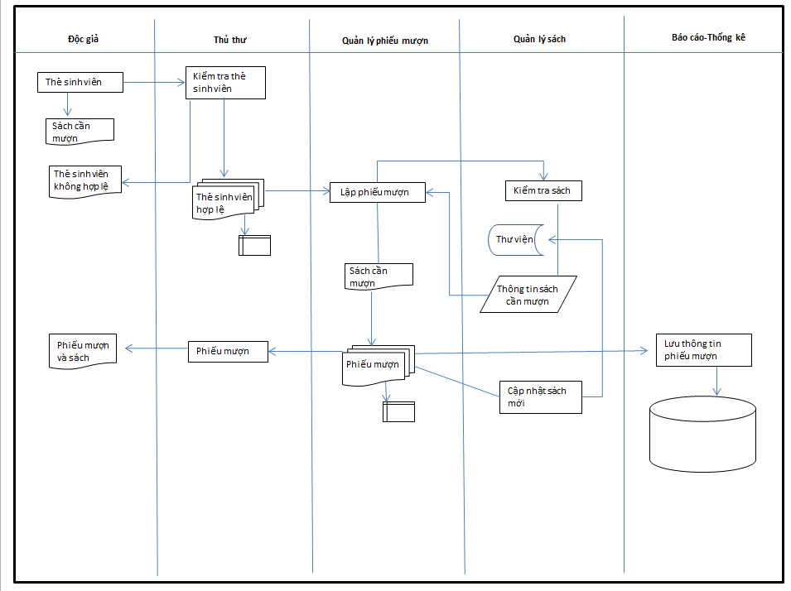
5
MÔ HÌNH LUÂN CHUYỂN

Slide 10
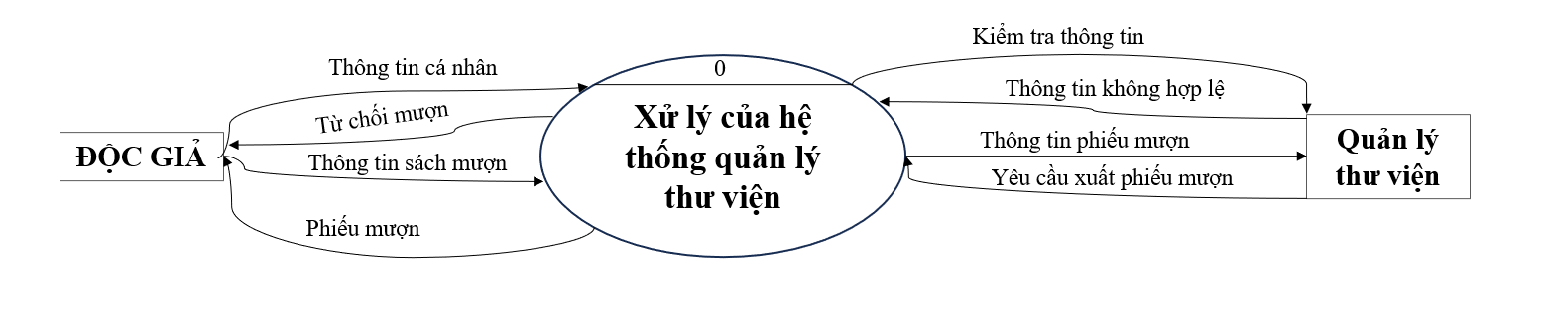
MÔ HÌNH DFD
6
MỨC 0

Slide 11
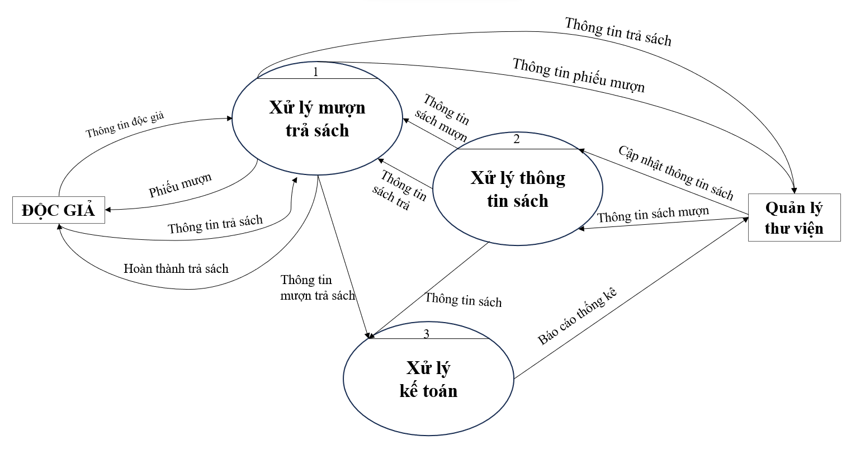
MÔ HÌNH DFD
6
MỨC 1

Slide 12
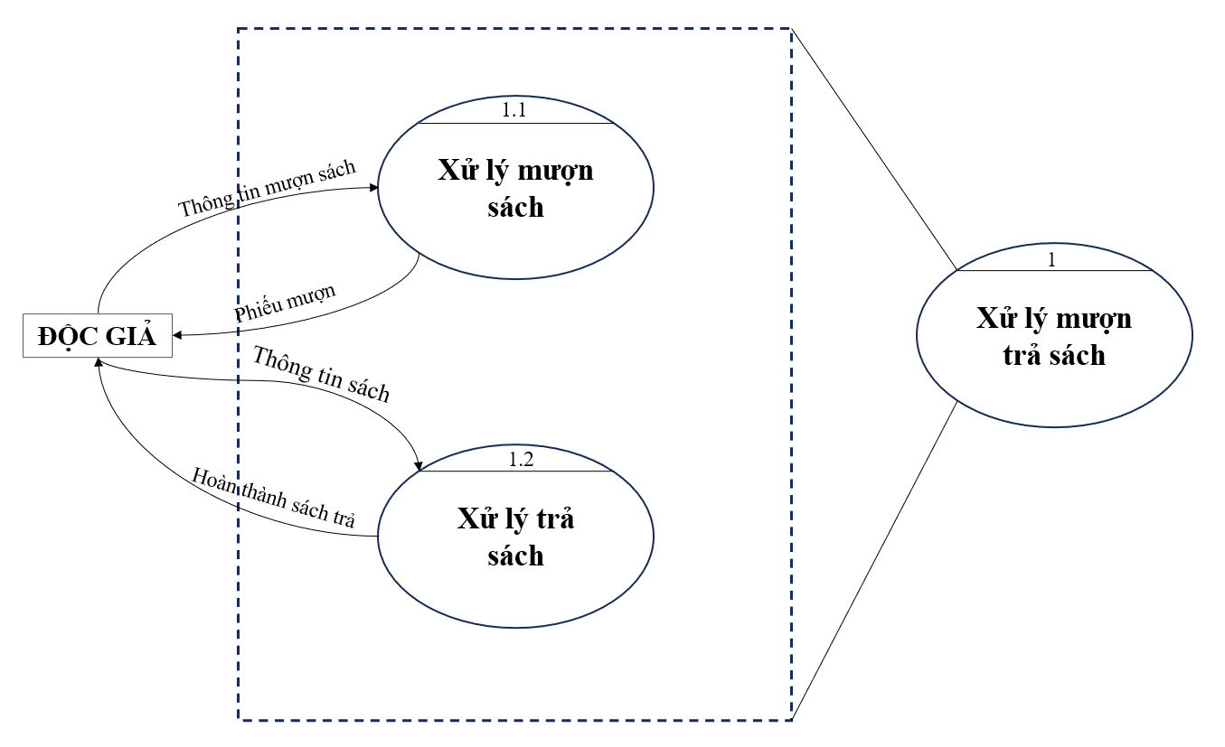
MÔ HÌNH DFD
6
Phân rã ô xử lí 1

Slide 13
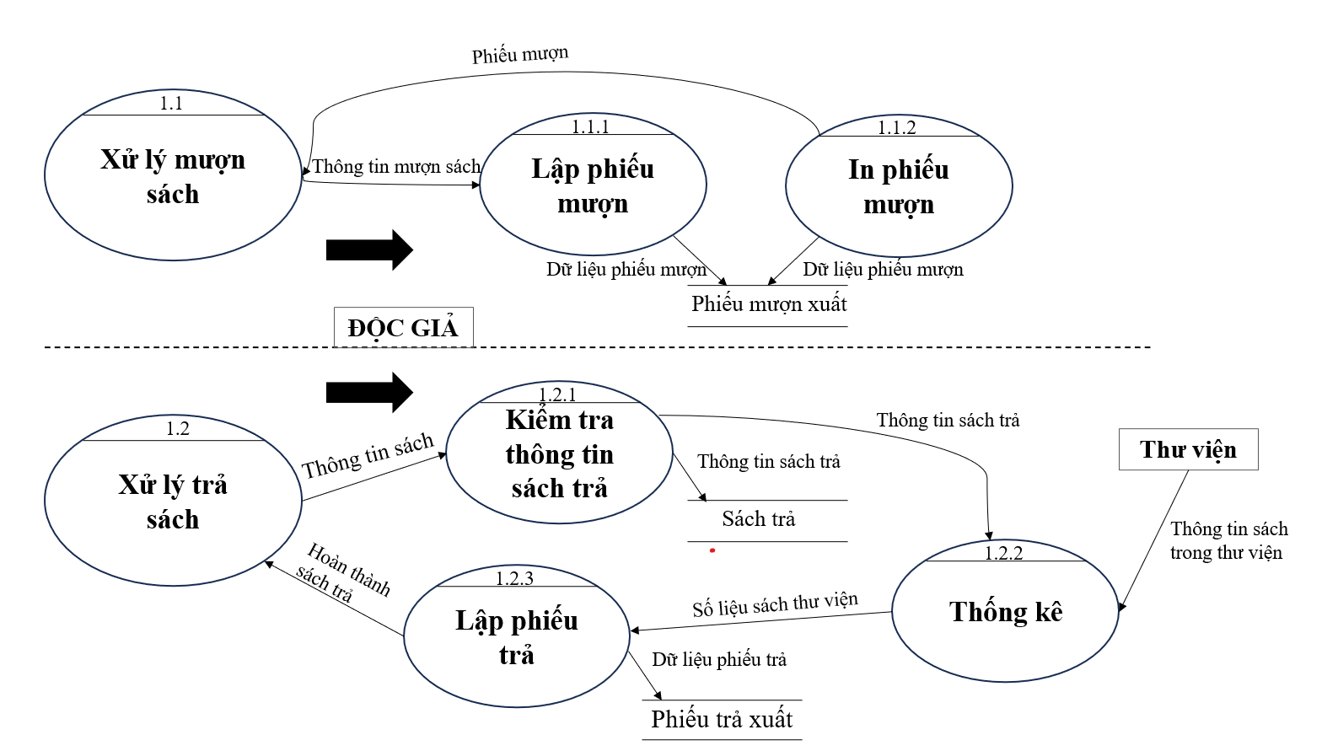
MÔ HÌNH DFD
6
Mức 2

Slide 14
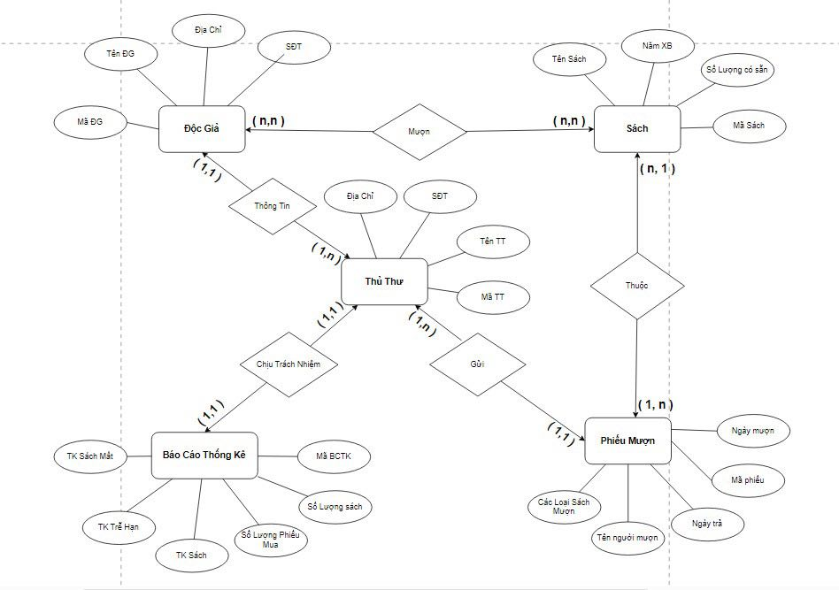
7
MÔ HÌNH ERD

Slide 15
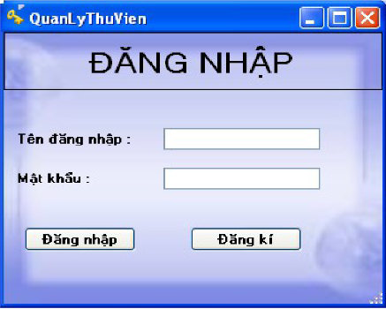
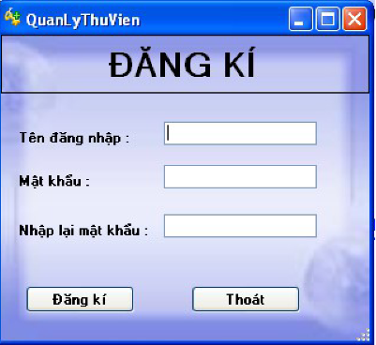
THIẾT KẾ GIAO DIỆN
8

Slide 16
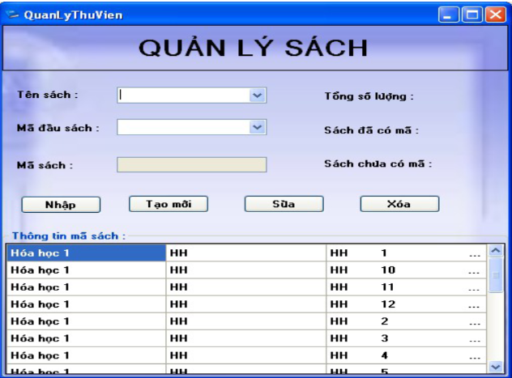
THIẾT KẾ GIAO DIỆN
8

Slide 17
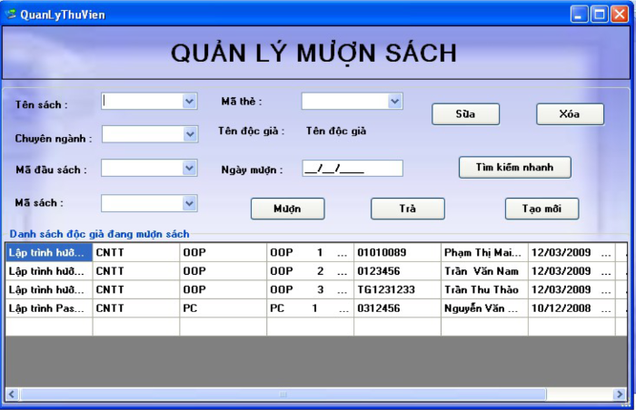
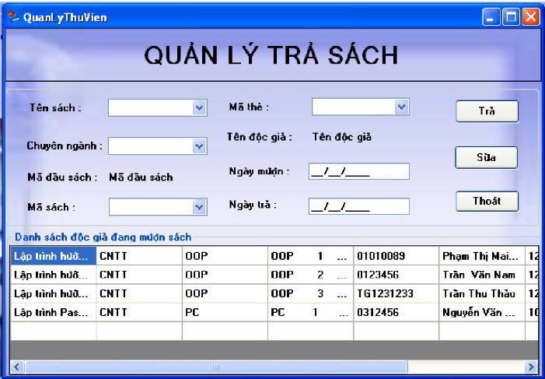
THIẾT KẾ GIAO DIỆN
8

Slide 18
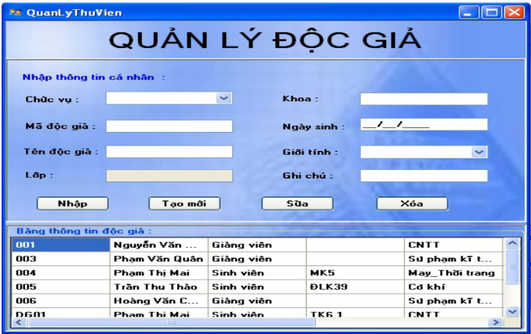
THIẾT KẾ GIAO DIỆN
8

Slide 19
9
KẾT LUẬN
HỆ THỐNG QUẢN LÝ THƯ VIỆN LÀM ĐƯỢC GÌ?

Slide 20
9
HỆ THỐNG QUẢN LÝ THƯ VIỆN LÀM ĐƯỢC GÌ?
KẾT LUẬN
Tiết kiệm tối đa nguồn lực và thời gian.
Giao diện đơn giản dễ cài đặt và sử dụng.
Thông tin về mã sách được quản lý tập trung giúp dễ dàng tìm kiếm và phân loại.
Quản lý thông tin, thời gian mượn sách, trả sách
Dễ dàng trao đổi và hỗ trợ xử lý công việc giữa các nhân viên và các ca làm.
Dễ dàng tùy trình phần mềm khi quy trình công việc thay đổi.
Phân quyền sử dụng hệ thống để đảm bảo tính bảo mật: Quyền người sử dụng và quản lý.

Slide 21
9
KẾT LUẬN
HƯỚNG PHÁT TRIỂN TRONG TƯƠNG LAI
CỦA HỆ THỐNG QUẢN LÝ THƯ VIỆN?

Slide 22
9
HƯỚNG PHÁT TRIỂN TRONG TƯƠNG LAI
CỦA HỆ THỐNG QUẢN LÝ THƯ VIỆN?
KẾT LUẬN
Với mục đích là phần mềm được ứng dụng thực tế nên trong tương lai phần mềm có thể thực hiện được những yêu cầu sau:
- Hỗ trợ kết nối qua mạng (LAN) giúp độc giả có thể tra cứu dễ dàng.
- Tích hợp máy đọc mã vạch để thực hiện tự động việc nhập sách, kiểm tra sách.
- Nâng cấp mô hình quản lý.

